Slide 1
Клавирная музыка И. С. Баха
Муниципальное бюджетное учреждение
дополнительного образования
«Детская школа искусств имени С.С. Прокофьева» г. Азова
Лекция-концерт для учащихся младших классов ДШИ
презентацию подготовила преподаватель Ясинская Т. В.

Slide 2
Цель—пробуждение интереса к изучению полифонической музыки И. С. Баха.
Задачи:
Познакомить учащихся с характерными чертами эпохи барокко и биографическими фактами И. С. Баха;
Закрепить понятия : барокко, сюита, партита, знакомство с такими жанрами танцевальной музыки как менуэт, полонез, куранта, сарабанда, фантазия и т. д) ;
Ознакомить учащихся младших классов со звучанием клавишных инструментов (орган, клавикорд, клавесин);
Способствовать совершенствованию исполнительских навыков публичного выступления у учеников младших классов;
Активизировать творческий потенциал младших учеников.

Slide 3
Иоганн Себастьян Бах (1685-1750)
Великий немецкий композитор, органист клавесинист, скрипач.
Исполнитель-виртуоз один из крупнейших знатоков клавишных инструментов.
Автор более тысячи произведений для разных инструментов. При жизни не получил признания современниками как композитор.

Slide 4
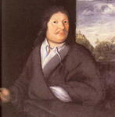
Иоганн Амброзиус Бах (1645—1695)
Отец Иоганна Себастьяна Баха был известным городским музыкантом и придворным скрипачом в городе Эйзенах.
Под его руководством И. С. Бах получил начальное музыкальное образование и освоил игру на скрипке.

Slide 5
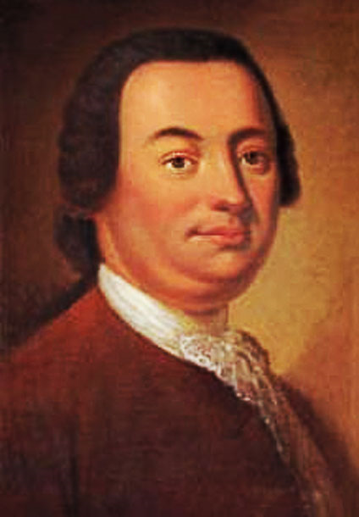
Иоганн Кристоф Бах (1671—1721)
Старший брат И. С. Баха, служивший органистом и учителем в школе в г. Ордруфе. Именно у него юный Себастьян получил первые уроки игры на клавире.

Slide 6
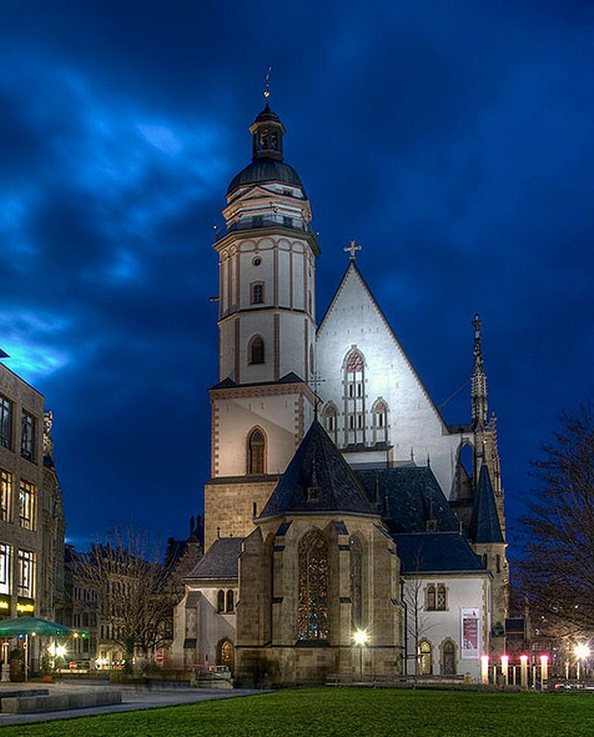
Церковь Святого Фомы
Этот протестантский храм, расположенный в Лейпциге, долгие годы был рабочим местом и мастерской Иоганна Себастьяна Баха. Именно здесь он и написал многие из своих наиболее известных произведений.

Slide 7
Барокко
—художественный стиль в искусстве, утвердившийся во времена Иоганна Себастьяна Баха. Этому направлению были свойственны пышность, величественность, степенность во всём.(В переводе значит «причудливый», «странный», «вычурный»).

Slide 8
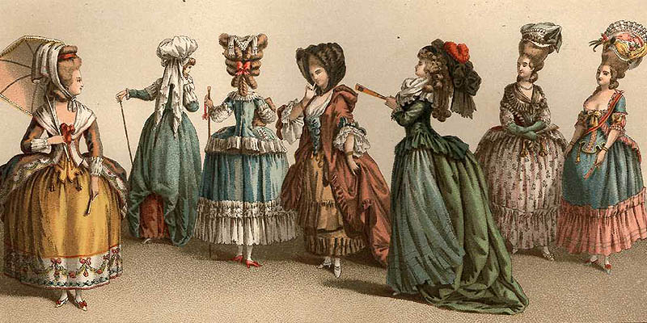
Женский костюмы эпохи барокко
Согласно тогдашней моды, знатные женщины носили очень пышные и громоздкие причёски, необъятно широкие юбки и тяжёлые украшения, туфли на каблучках.

Slide 9
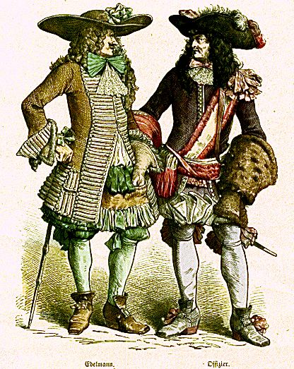
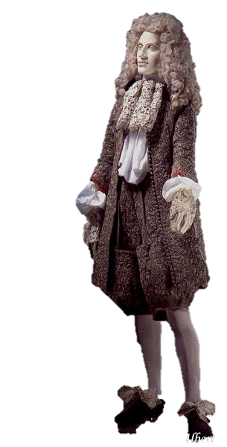
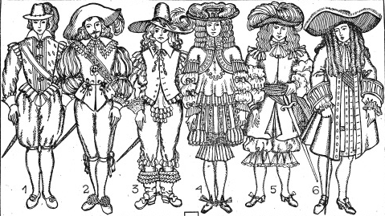
Мужские костюмы эпохи барокко
Мужчины в то время носили парики, обтягивающие гольфы с красивыми подвязками у колен, изящные туфли, были без бороды, они пудрились и душились духами.

Slide 10
Музыкальные инструменты эпохи барокко
Наиболее распространёнными музыкальными инструментами этой эпохи были:
Клавикорд;
Клавесин;
Орган

Slide 11
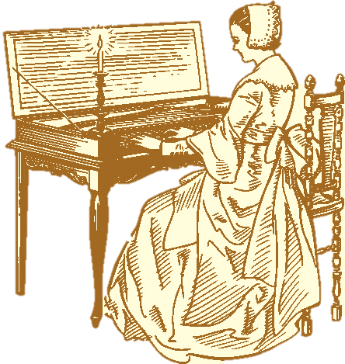
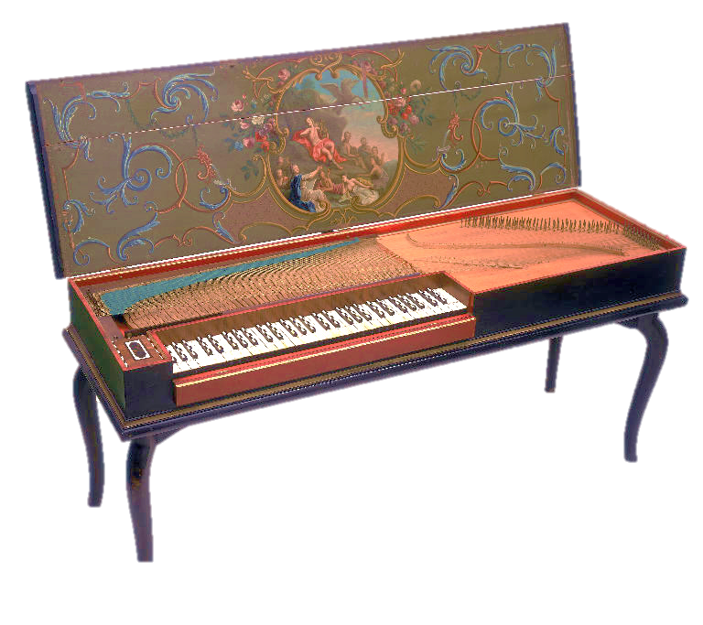
Клавикорд
Клавикорд—струнный клавишный ударный инструмент, считающийся родоначальником всех инструментов данного рода. Обладал мягким, тихим звучанием.

Slide 12
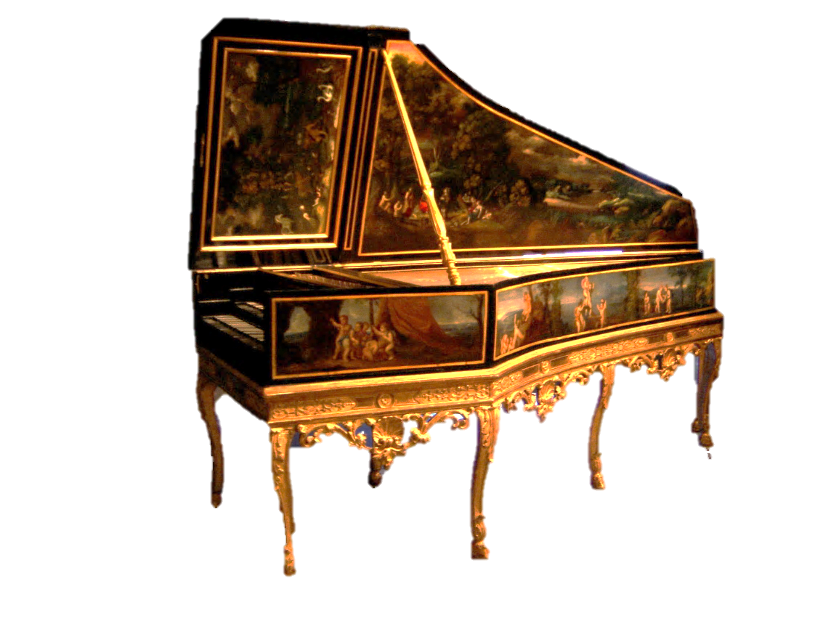
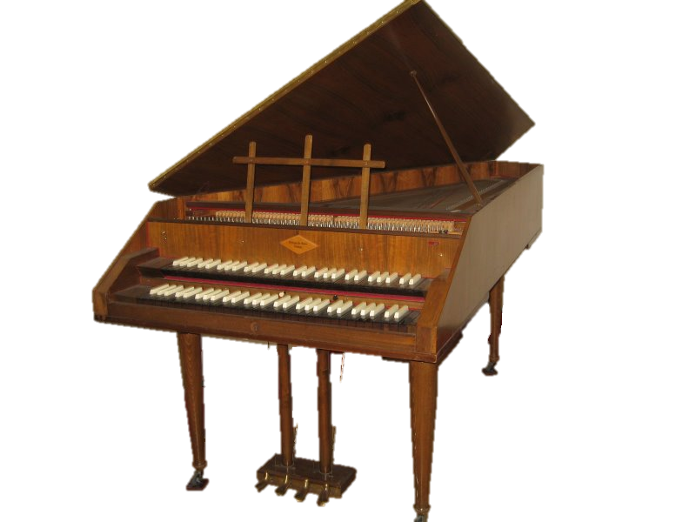
Клавесин
Клавесин—это струнный щипковый клавишный инструмент. Был необычайно популярен в эпоху барокко. Звук металлический, неменяющийся одинаковой силы.
Как правило, его клавиатуры располагались в несколько рядов-мануалов.

Slide 13
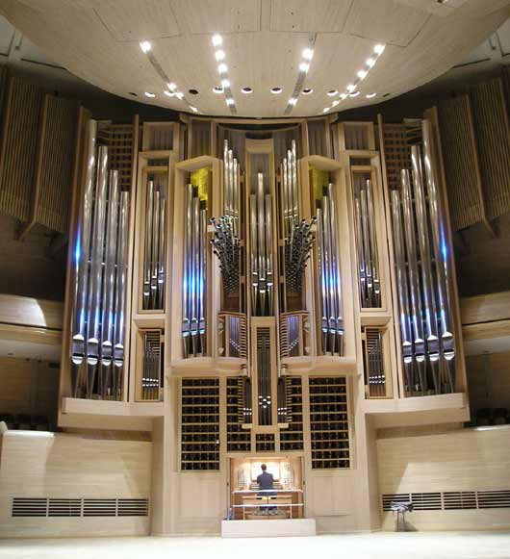
орган
Орган - это древнейший духовой клавишный музыкальный инструмент, состоящий из набора труб разных размеров, воздухонагнетательного механизма и кафедры управления. Орган является самым сложным и большим музыкальным инструментом из когда-либо существовавших. Поражают его гигантские размеры.
И. С. Бах сочинял для органа в основном церковную музыку.

Slide 14
Сюита
Сюита—это одно большое произведение, состоящее из нескольких самостоятельных пьес. В переводе слово сюита означает «последовательность».
Танцевальная сюита—это набор наиболее распространённых танцев. Например:
Аллеманда-куранта- сарабанда-жига.

Slide 15
Генри Пёрселл 1659-1695
Английский композитор, органист, клавесинист. Некоторые из его камерно-инструментальных сочинений бесспорно оказали влияние на творческий почерк И.С. Баха. Среди всех английских композиторов считается самым лучшим.

Slide 16
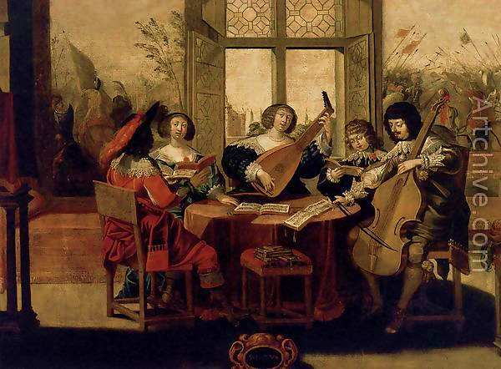
Ария
Первоначально это слово обозначало небольшое вокальное произведение.
В творчестве Баха и Пёрселла так называется и инструментальная пьеса мягкого певучего характера.

Slide 17
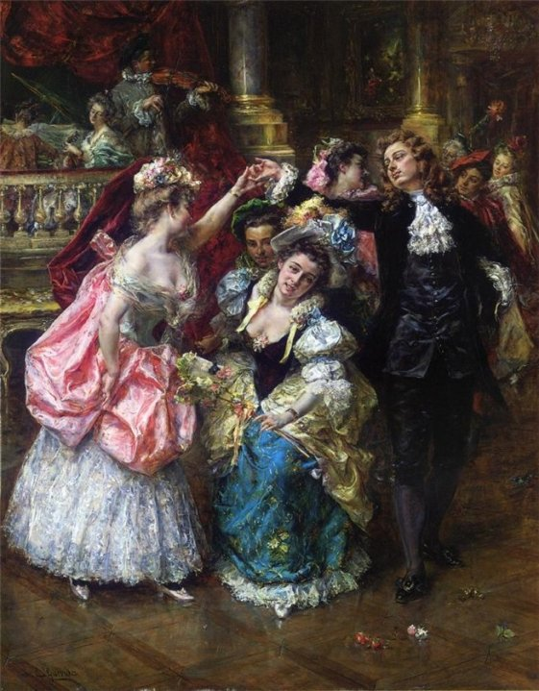
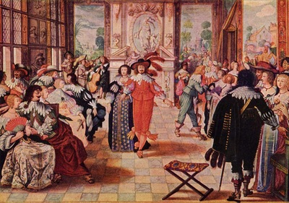
Аллеманда
Это старинный рыцарский танец немецкого происхождения. Как бытовой и придворный танец аллеманда появилась в Англии, Франции. Имеет плавную мелодику, исполняется в умеренном, спокойном темпе. Является массовым.

Slide 18
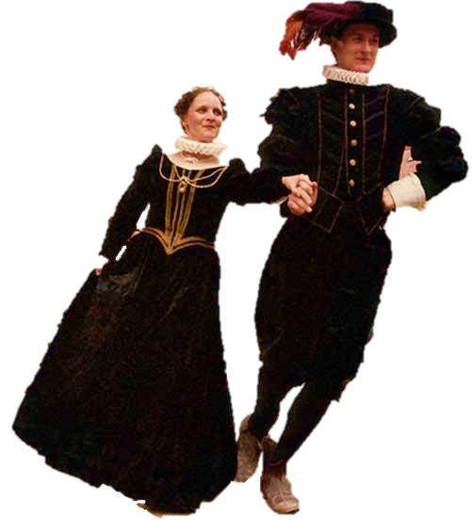
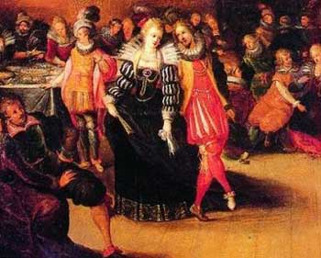
Куранта
Придворный танец итальянского происхождения . В переводе означает «бегущая». Это светский танец в размере ¾ , довольно подвижный. Исполняется парами.

Slide 19
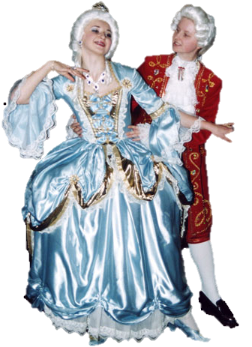
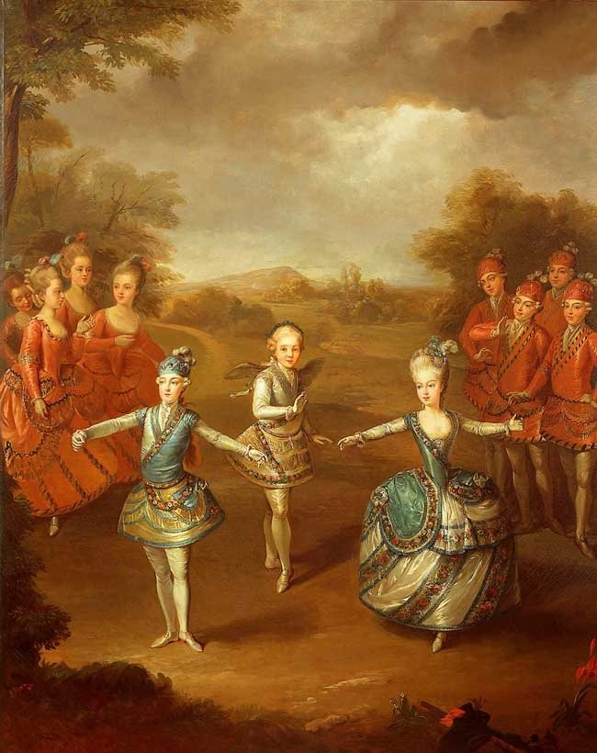
Сицилиана
Старинный танец итальянского происхождения. Характерный ритмический рисунок: .
Обычно исполнялся в умеренном темпе. Большинство сицилиан написано в минорном ладу.

Slide 20
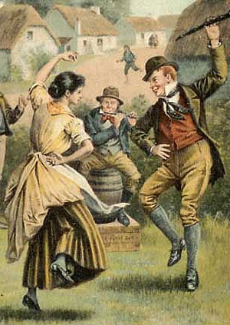
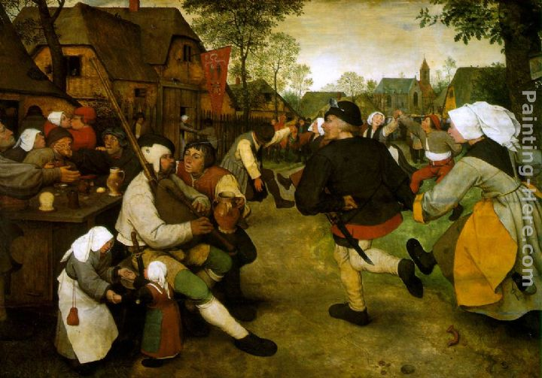
Буррэ
Старинный танец французского происхождения, первоначально возникший в крестьянской среде. В переводе это слово значит «неожиданные скачки». Исполняется в быстром темпе с затактом.

Slide 21
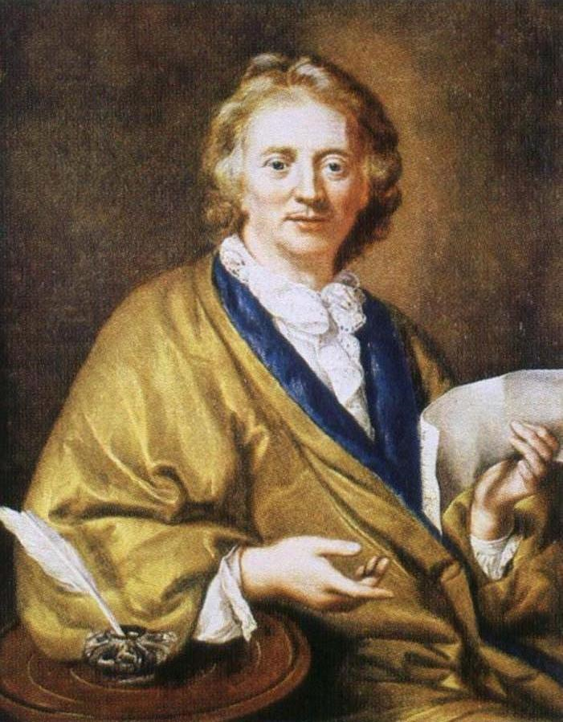
Франсуа Куперен 1668-1733
Известный французский композитор, клавесинист, органист. Его стилю присущи изящество в отделке деталей, мелодическое богатство, изобилие орнаментики, отточенность формы.
Наивысшие достижения Куперена связаны с музыкой для клавесина. Современники называли его Куперен-великий..

Slide 22
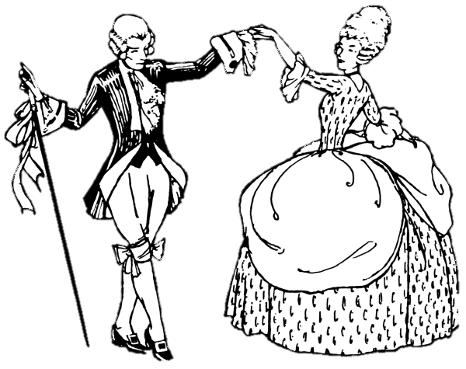
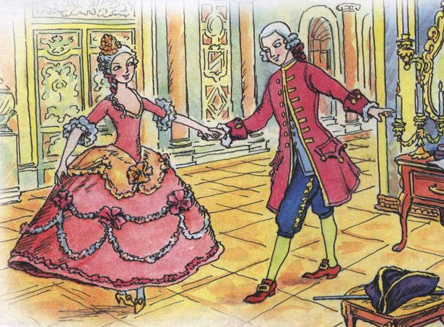
Менуэт
Менуэт- это старинный народный танец французского происхождения. При Людовике XIV стал придворным танцем.
Менуэт танцевали с большой торжественностью, двигаясь плавно с поклонами и приседаниями.

Slide 23
партита
партита—это разновидность танцевальной сюиты. Этот термин в переводе с итальянского языка означает «разделённый на части».
И. С. Бах в своих партитах вводит и другие свободные формы не являющиеся танцами, такие как прелюдия, каприччио, фантазия, скерцо, увертюра и др.

Slide 24
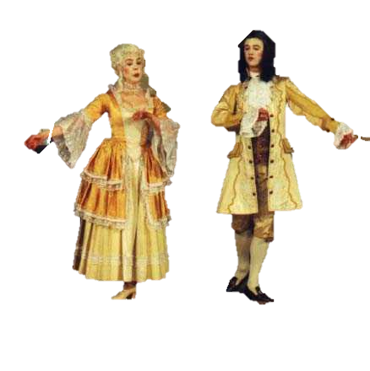
Сарабанда
Это старинный танец испанского происхождения, с начала 17века в Испании приобрёл торжественный, величественный характер, а во Франции сарабанда уподобилась менуэту.

Slide 25
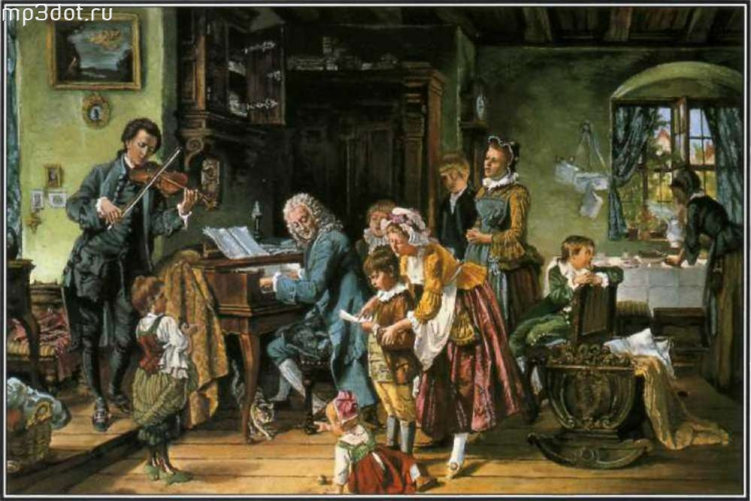
Музыкальные вечера в семье И.С. Баха

Slide 26
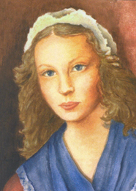
Анна Магдалена Бах (1701-1760)
А.М. Бах была второй женой композитора. Она родилась в музыкальной семье. Имела привлекательную внешность, весёлый открытый характер, очень хорошо пела.
Была замечательной матерью, любящей женой. Помогала И. С. Баху переписывать ноты .
Ей композитор посвятил знаменитые «Нотные тетради».

Slide 27
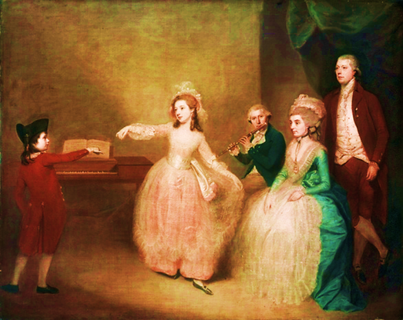
Менуэт—король танцев
Во времена И. С. Баха менуэт был так популярен, что его называли танцем королей и королём танцев. Танцевали его и в домашней обстановке и на весёлых вечеринках, и во время торжественных дворцовых церемоний. Менуэту обучали с детства, так как он был довольно сложным танцем. В переводе он значит «маленькие шажки».

Slide 28
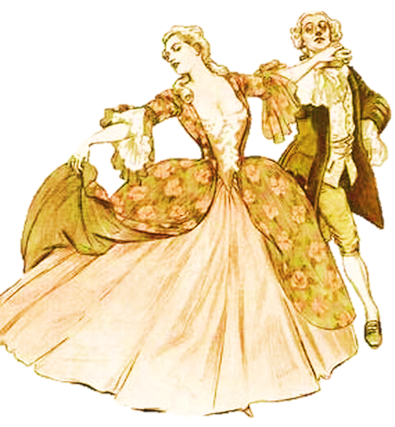
Полонез
Полонез—это танец-шествие польского происхождения. Получил распространение как придворный танец во Франции и других европейских странах. Танцующие двигались парами мягкими изящными шагами с лёгкими приседаниями.

Slide 29
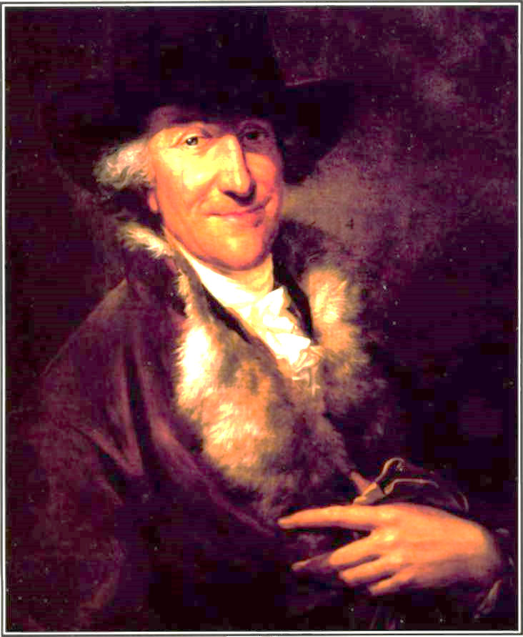
Вильгельм Фридеман Бах ( 1710-1784)
Немецкий композитор и органист, старший сын И. С. Баха. Его современники называли «галльским Бахом». При жизни был известен как композитор более своего отца.
Долгое время работал органистом в Дрездене и Галле, давая концерты в других городах Германии.

Slide 30
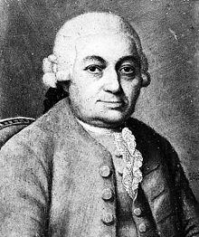
Филипп Эмануэль Бах (1714-1788)
Немецкий композитор, второй сын И.С. Баха. Служил придворным композитором у короля Пруссии.
При жизни был очень известным композитором и оказал влияние на Гайдна, Моцарта и Бетховена. В первых сочинениях однако ещё сильно влияние произведений отца–И. С. Баха.

Slide 31
Великий Бах, ты—музыка Вселенной,
Дыхание органа обуздав,
И в XXI веке современном
Ты будешь в человеческих сердцах…
Б. Дубровин

Slide 32
Спасибо за Внимание!!!

